Slide 1

컴퓨터 프로그래밍 및 실습 – 5주차
내장함수 / 외장함수 (1)
강사: 김신영
Notes:
웅장하게 꾸미기

Slide 2
사용자 입력 받는 방법
input()은 사용자가 입력할 동안 잠시 기다렸다가 사용자가 enter를 누르면
입력받은 값을 문자열로 저장한다.
input ()
name = input(‘이름을 알려주세요＇)
print(‘반가워’+name)
# 숫자로 값 받는 방법
age = input(’나이를 입력하세요‘)
age = int(age) - 3
print(age ,’살로 보여요＇)

Slide 3
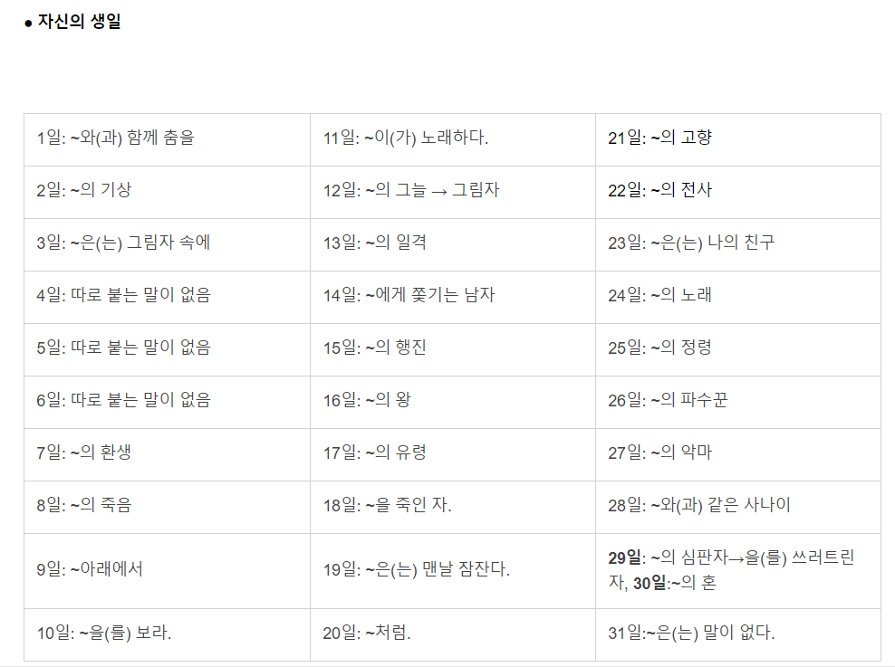
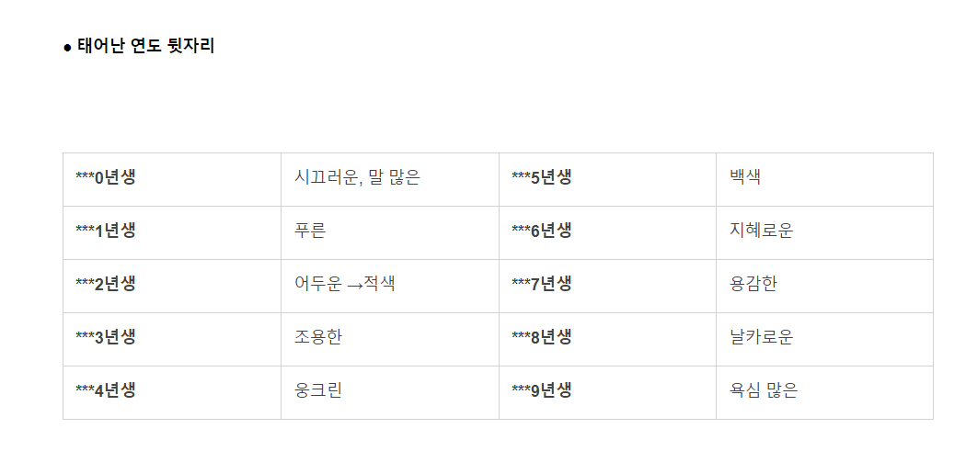
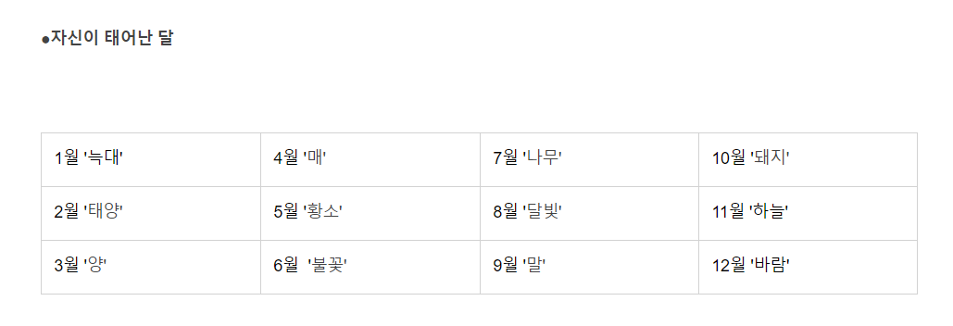
인디언식 이름 짓기

Slide 4

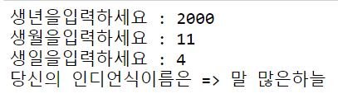
인디언식 이름 짓기

Slide 5
인디언식 이름 짓기
year = {0:'말 많은',1:'푸른',2:'어두운',3:'조용한',4:'웅크린',5:'백색',6:'지혜로운',7:'용감한',8:'날카로운',9:'욕심많은'}
month = {1:'늑대',2:'태양',3:'양',4:'매',5:'황소',6:'불꽃',7:'나무',8:'달빛',9:'말',10:'돼지',11:'하늘',12:'바람'}
date = {1:'와(과) 함께 춤을',2:'의 기상',3:' 은(는) 그림자 속에',4:'',5:'',6:'',7:'의 환생',8:'의 죽음',9:'아래에서',
10:'을(를) 보라.',11:'이(가) 노래하다',12:'의 그늘',13:'의 일격',14:'에게 쫓기는 남자',15:'의 행진',
16:'의 왕',17:'의 유령',18:'을 죽인 자.',19:'은(는) 맨날 잠잔다.',20:'처럼..',21:'의 고향',22:'의 전사',
23:'은(는) 나의 친구',24:'의 노래',25:'의 정령',26:'의 파수꾼',27:'의 악마',28:'와(과) 같은 사나이',
29:'을(를) 쓰러트린 자',30:'의 혼',31:'은(는) 말이 없다. '}
y = input('생년을입력하세요 : ')
m = input('생월을입력하세요 : ')
d = input('생일을입력하세요 : ')
y_n = year[int(y[-1])]
y_m = month[int(m)]
y_d = date[int(d)]
p = '당신의 인디언식이름은 => ' + y_n+y_m+y_d
print(p)

Slide 6
내장함수
외장함수
print()
type()
len()
list()
.
.
.
import가 필요하다.

Slide 7
import random
random
난수(규칙 없는 임의의 수)를 발생시키는 외장함수(라이브러리)
import random
# 0 ~ 1 사이의 실수
Print(random.random())
# 1에서 10 사이의 정수 중에서 난수값
print(random.randint(1, 10))

Slide 8
import random
# 리스트에서 하나만 무작위로 고르기
data = [99, 1, 7, 11, 33, 23, 41]
a =random.choice(data)
print(a)
# 무작위로 섞기
random.shuffle(data)
print(data)
# sampling
data = [99, 1, 7, 11, 33, 23, 41]
a = random.sample(data,3)
print(a)
a = random.sample(range(1,10),3)
print(a)

Slide 9

로또번호 생성기

Slide 10
로또번호 생성기
import random
lotto = random.sample(range(1,45),6)
print(lotto)

Slide 11
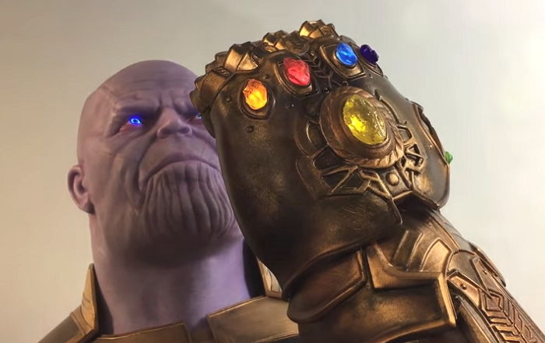
타노스의 인피니티 건틀렛
input을 이용하여
내 이름을 입력받은 후
타노스에 의해 사라지는지, 살아남는지 결과를 알려주는 프로그램을 작성해보자.
ex)
이름을 입력하세요 :
OOO님은 타노스에 의해 사라졌습니다.
또는
OOO님은 살아남았습니다.
어벤져스 인티니티 워 中
타노스는 우주의 균형을 위해
우주인의 반은 사라져야 한다고 믿는다.
타노스의 핑거스냅에 의해 나는 과연
살아남았을까?

Slide 12
타노스의 인피니티 건틀렛
import random
name = input('이름을 입력하세요 : ')
thanos= random.randint(0,1)
if thanos == 1 :
print(name+'님은 타노스에 의해 사라졌습니다.')
else :
print(name+'님은 살아남았습니다 ')

Slide 13

Up – Down 게임
while 1: #영원히 반복
break #반복문 탈출
1부터 100까지의 정수 중
컴퓨터가 생각한 수를 맞춰보자.
내가 맞출 때까지 프로그램은 나에게 숫자를 물어본다.
내가 말한 숫자가 정답보다 크면 ‘down’이라 출력하고
정답보다 작으면 ‘up’ 이라 출력된다.
내가 정답을 맞히면
＇정답!!’ 이라고 출력되며 프로그램은 종료된다.

Slide 14
Up – Down 게임
import random
com_n = random.randint(1, 100)
while 1 :
my_num = int(input('맞춰보세요! : '))
if my_num > com_n :
print('down')
elif my_num < com_n :
print('up')
else :
print('정답!',com_n)
break

Slide 15
원주율 구하기
몬테카를로 방법(Monte Carlo method)은
난수를 이용하여 함수의 값을 확률적으로 계산하는 알고리즘을 부르는 용어이다.

Slide 16
원주율 구하기
import random
count=0
n = 1000000
for i in range(n):
x=random.random()
y=random.random()
if (x**2+y**2)<=1:
count=count+1
print(＂파이",4*count/n)

Slide 17
기말고사 공지
월요일 수업 : 10월 22일 15:00~
목요일 수업 : 10월 25일 12:00~
▶ 알고리즘 풀이 코드로 작성하는 형식
▶ 범위 : 수업내용 + 과제로 공부한 것
▶ 오픈북 : 참고 노트 a4용지 1면 (method, func만)
▶ 코드는 .ipynb 파일로 제출

Slide 18
과제 공지
▶ 제출일 : 10월 14일 23:00까지
▶ ssyykim@ssu.ac.kr로 제출하기
▶ 이메일 제목 : 월/목_학번_이름
▶ 파일명 : 월/목_학번_이름
▶ 파일 형식
method 정리 자료 => 한글 or word 파일로 제출
코드 => .ipynb / .py / .html 선택하여 제출 (단, .html 파일은 실행한 결과 포함하여 저장하여 제출)

Slide 19
과제 공지
method 정리하기
아래 목록을 포함한 method 사용법 정리하여 제출
참고자료 : https://wikidocs.net/11
▶ method, function 목록
2-2 참고
문자열 formatting / count()/ find() / index()/ strip()/ split()/ replace()/
2-3 참고
Append()/ sort()/ reverse()/ index()/ insert()/ remove()/ pop()/ count()/ extend()
2-5 참고
Keys() / values()/ items()/ clear()/ / get()
5-5 참고
Abs()/ int()/ len()/ list()/ max()/ min()/ pow()/ range()/ round()/ str()/ tuple()/ type()/ zip() / sum()

Slide 20
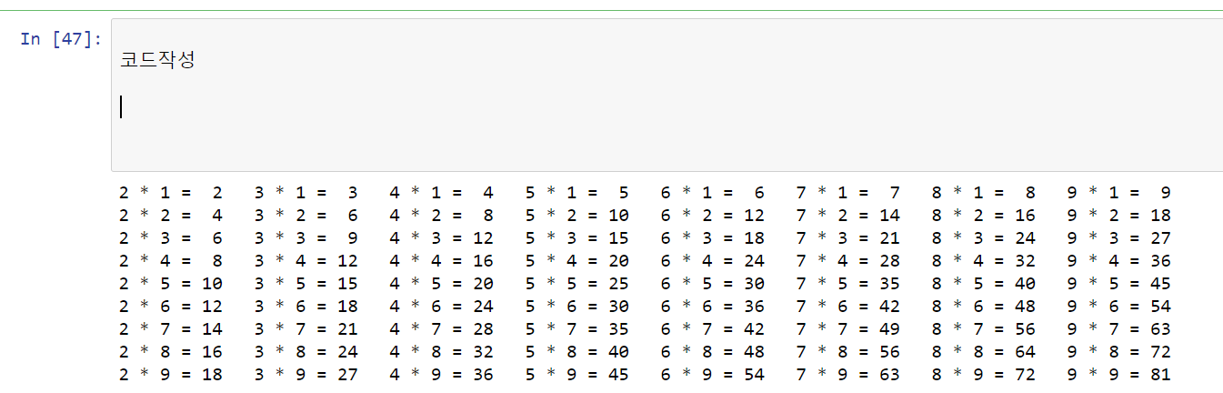
과제 공지
2) 구구단을 출력하는 코드
▶ 출력 예시
3과 4사이 : 3칸 공백
숫자와 연산자 사이: 1칸 공백

Slide 21
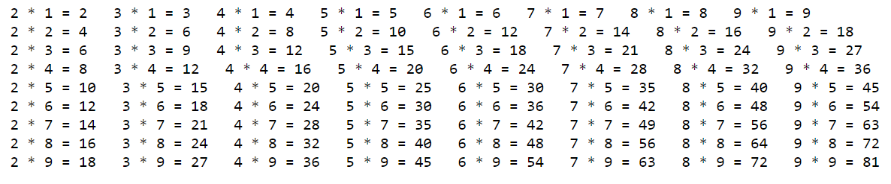
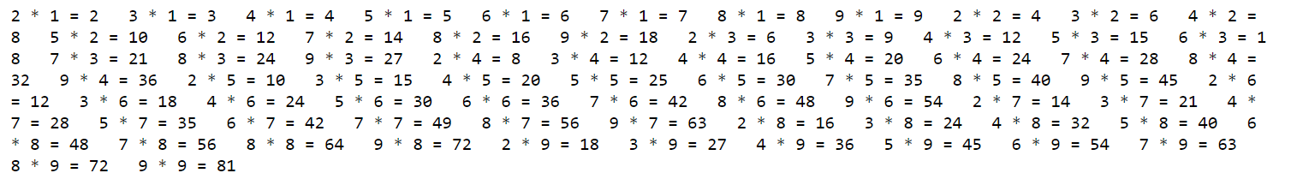
아래와 같이 출력하지 말 것

Slide 22
#구구단 _ 힌트
for i in range(1,10) :
print(i,end=‘’)
for i in range(1,10) :
print(i)

